Slide 1


НАЦИОНАЛЬНЫЙ ЦЕНТР ГОСУДАРСТВЕННОЙ НАУЧНО-ТЕХНИЧЕСКОЙ ЭКСПЕРТИЗЫ
АКТУАЛЬНЫЕ ВОПРОСЫ ОРГАНИЗАЦИИ И ДЕЯТЕЛЬНОСТИ НАЦИОНАЛЬНЫХ НАУЧНЫХ СОВЕТОВ
БУРАБАЕВ АЛТАЙ КУДАЙБЕРГЕНОВИЧ
ДИРЕКТОР ДЕПАРТАМЕНТА ОРГАНИЗАЦИИ РАБОТЫ НАЦИОНАЛЬНЫХ НАУЧНЫХ СОВЕТОВ

Slide 2
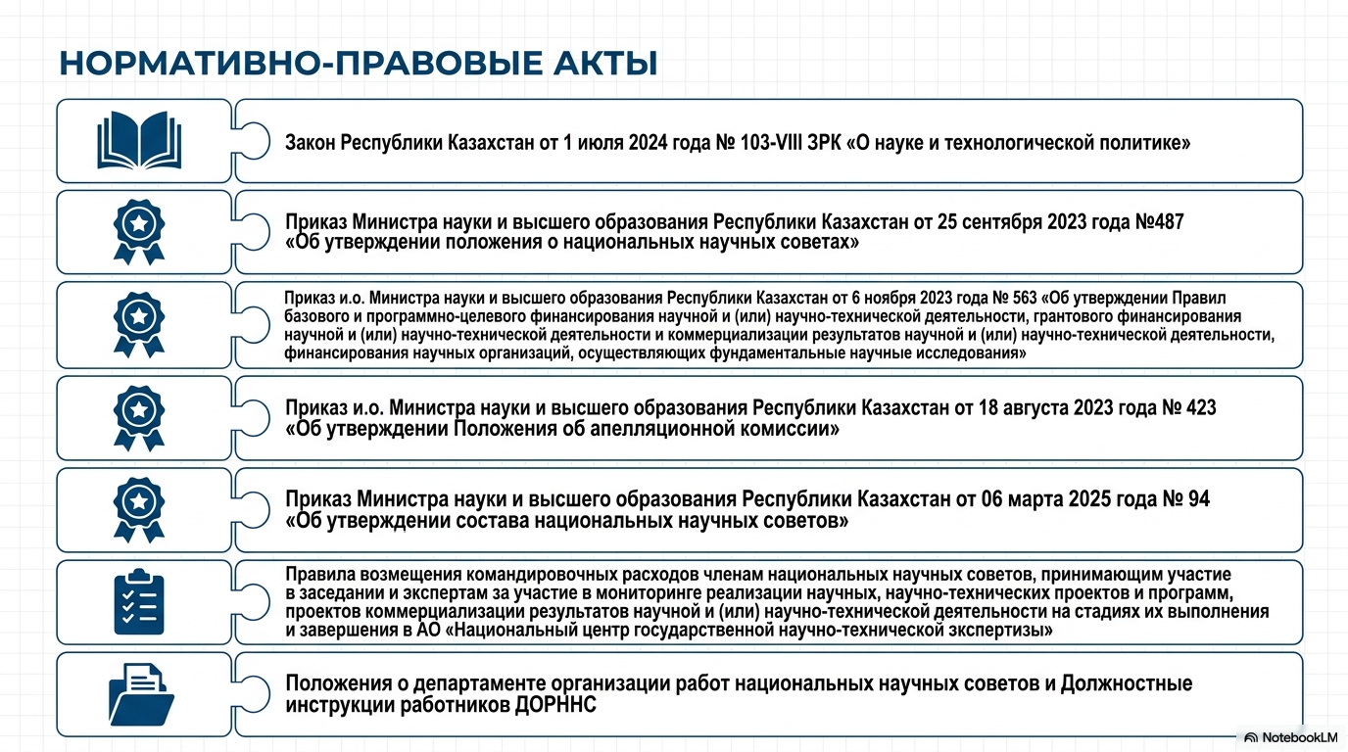
АО НЦГНТЭ

Slide 3
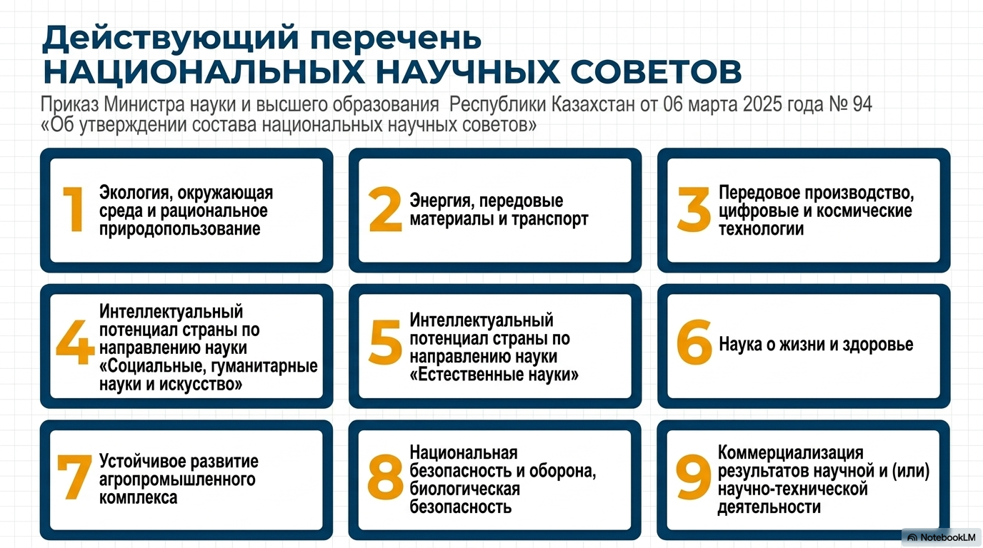
АО НЦГНТЭ
АО НЦГНТЭ

Slide 4
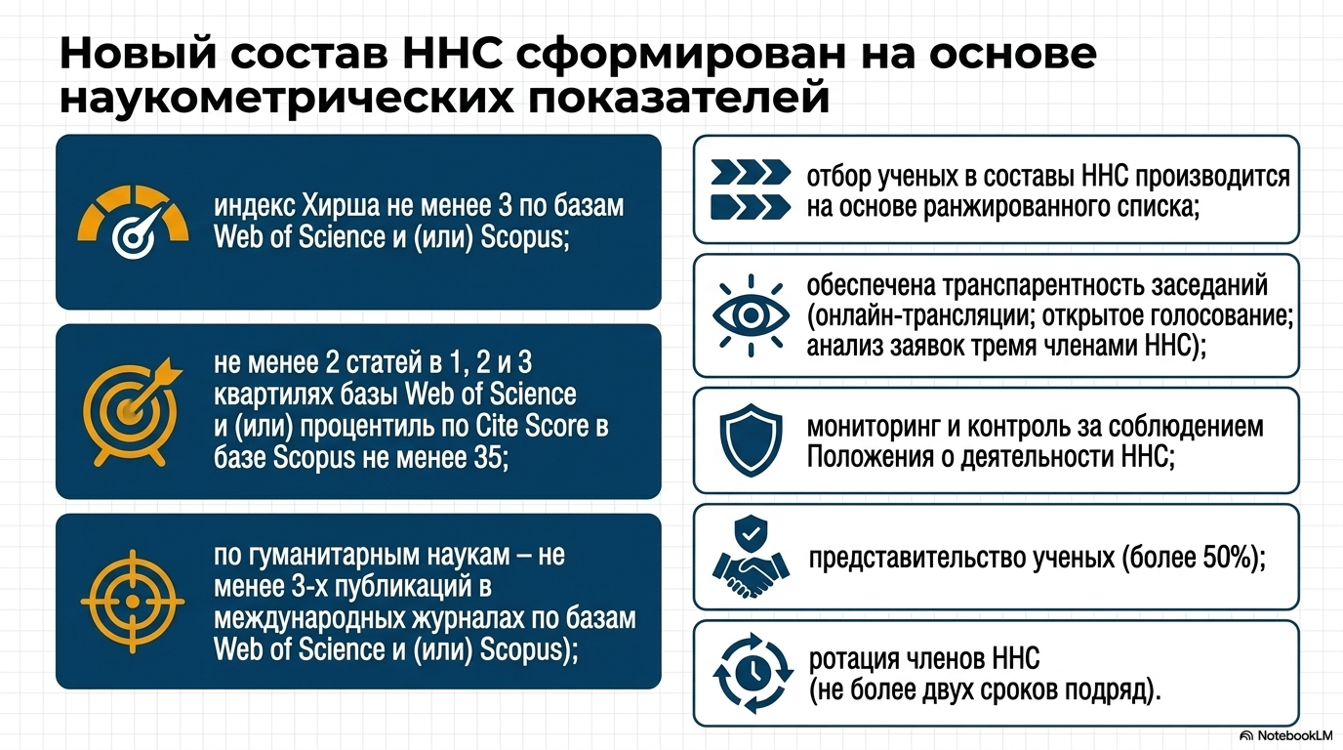
АО НЦГНТЭ

Slide 5
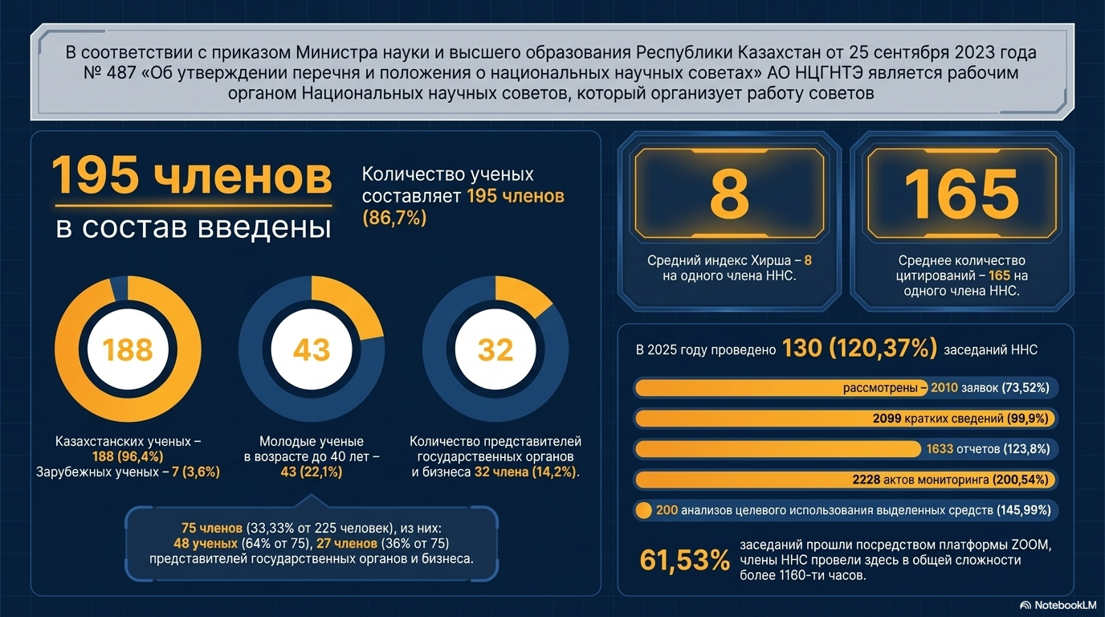
АО НЦГНТЭ

Slide 6
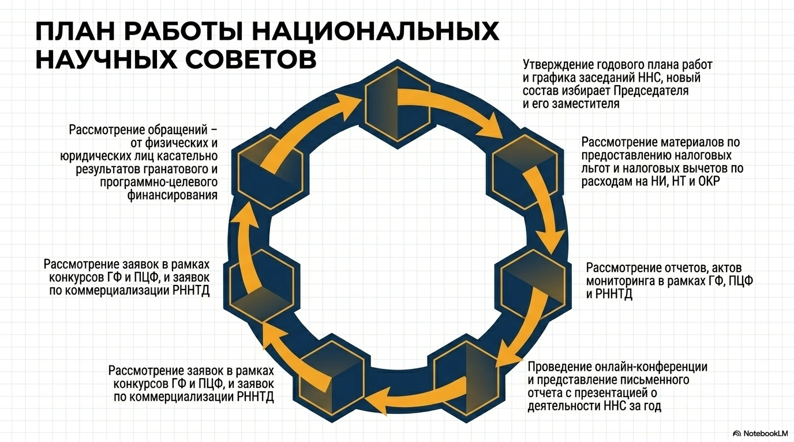
АО НЦГНТЭ

Slide 7
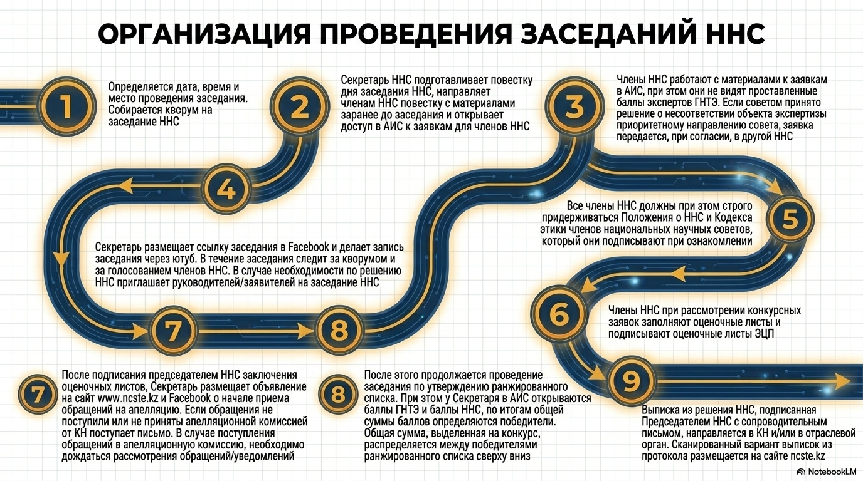
АО НЦГНТЭ

Slide 8
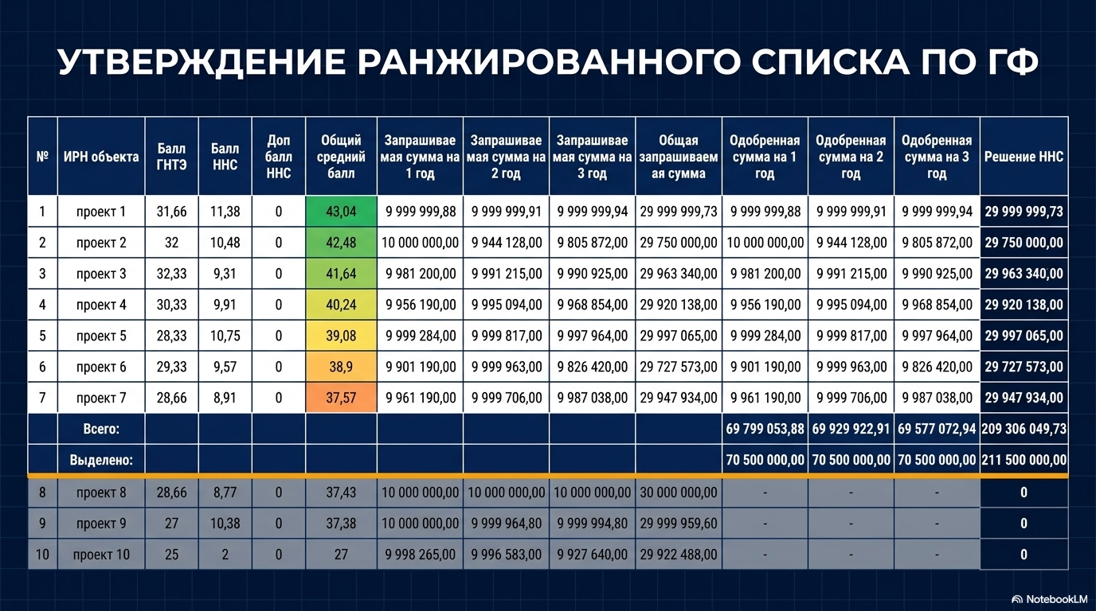
АО НЦГНТЭ

Slide 9
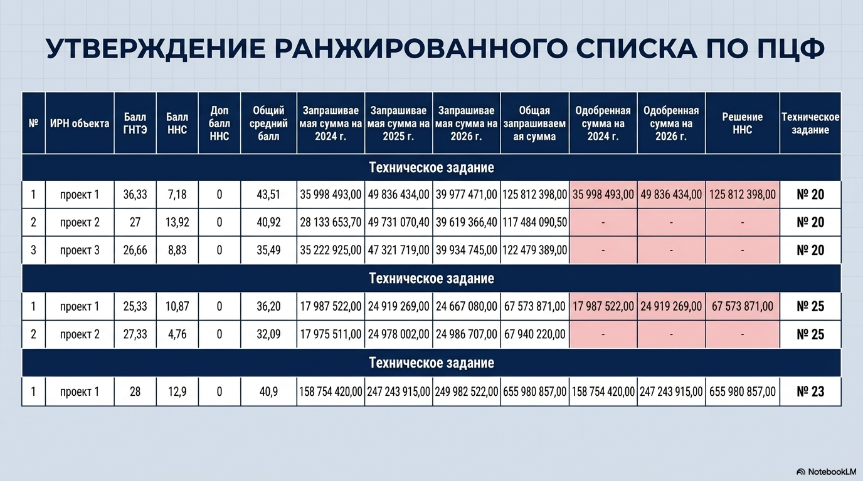
АО НЦГНТЭ

Slide 10

НАЦИОНАЛЬНЫЙ ЦЕНТР ГОСУДАРСТВЕННОЙ НАУЧНО-ТЕХНИЧЕСКОЙ ЭКСПЕРТИЗЫ
Апелляционная комиссия рассматривает:
обращения участников конкурсов о несогласии по принятым решениям ННС;
вопросы соблюдения членами ННС Кодекса этики членов ННС;
обращения по результатам рассмотрения ННС промежуточных и итоговых отчетов о научной и (или) научно-технической деятельности, коммерциализации результатов научной и (или) научно-технической деятельности
обращения участников конкурса, заявки которых не были допущены на рассмотрение ННС;
обращения по вопросам уменьшения финансирования проектов и программ;
обращения по вопросам рассмотрения итогов мониторинга реализации научных, научно-технических проектов и программ, проектов коммерциализации результатов научной и (или) научно-технической деятельности, представляемых акционерным обществом «Национальный центр государственной научно-технической экспертизы» ( далее – центр);
анонимные обращения;
обращения, в которых не изложена суть вопроса и не представлены достаточные обоснования и факты;
обращения по вопросам, связанным с увеличением или уменьшением баллов, выставленных ННС или полученных по результатам государственной научно-технической экспертизы.
Апелляционная комиссия
НЕ рассматривает:
2

Slide 11
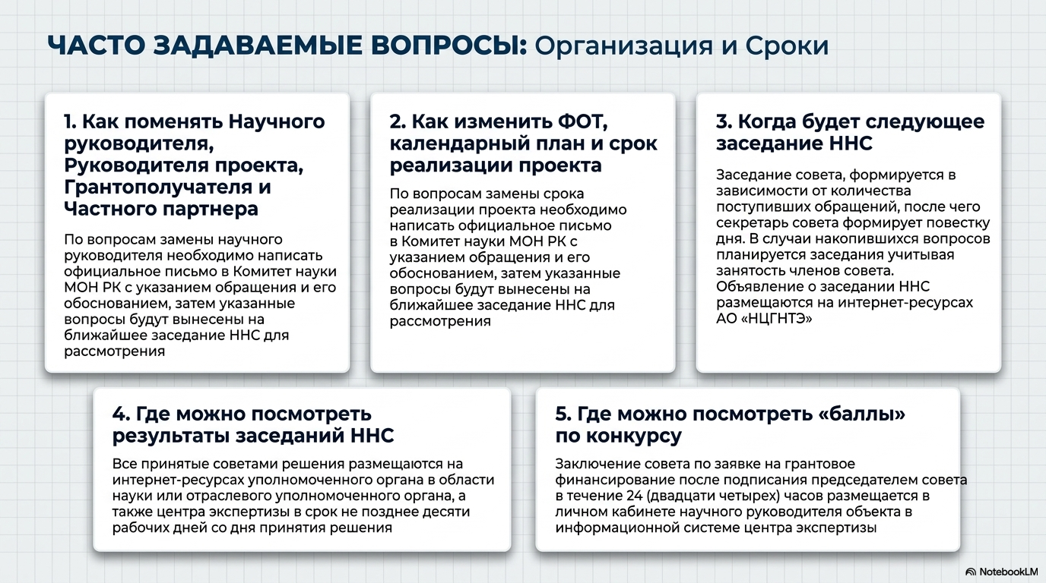
АО НЦГНТЭ

Slide 12
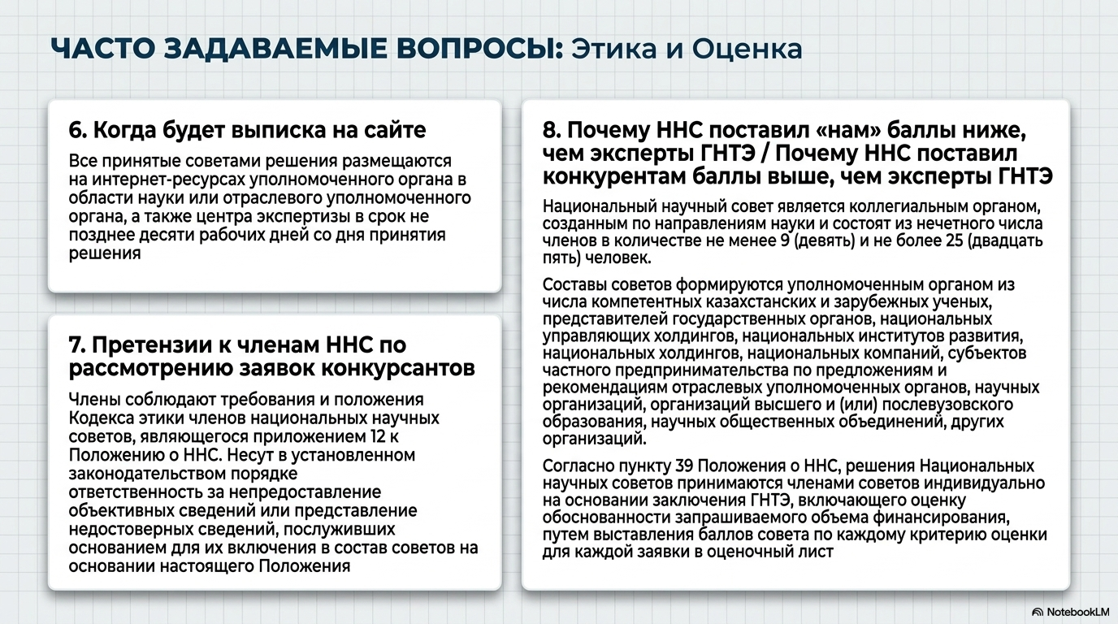
АО НЦГНТЭ

Slide 13
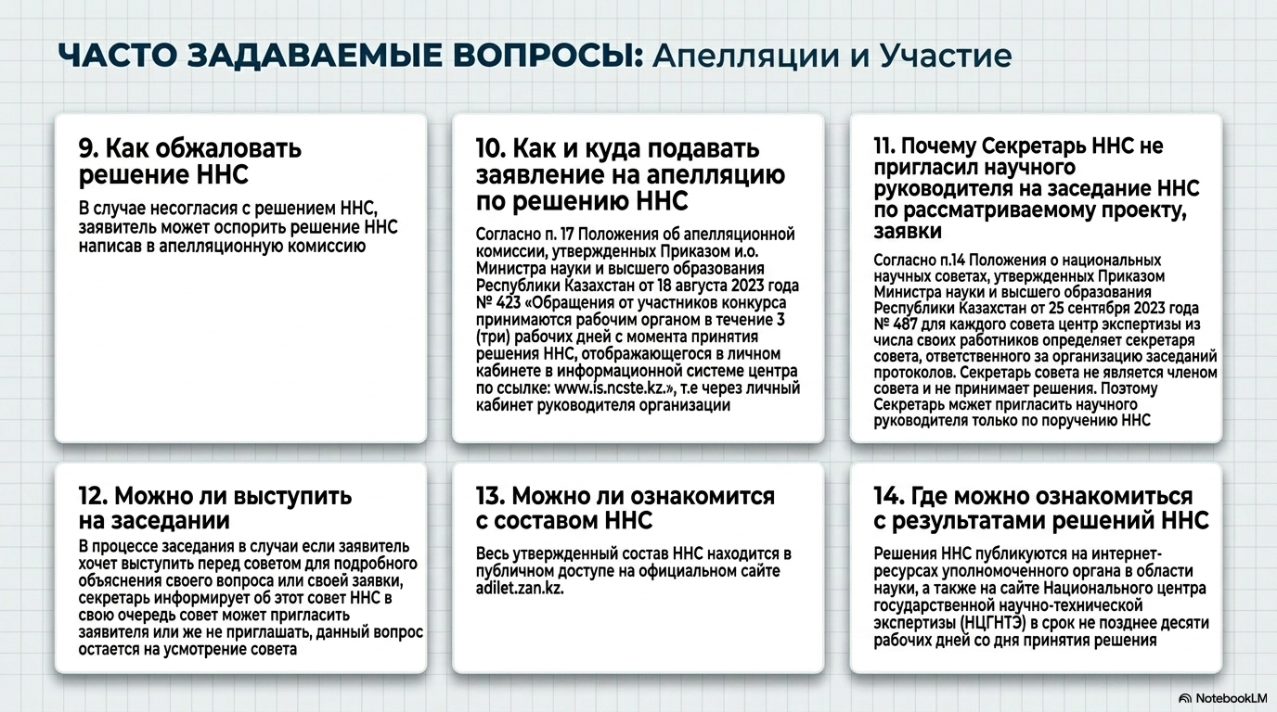
АО НЦГНТЭ

Slide 14
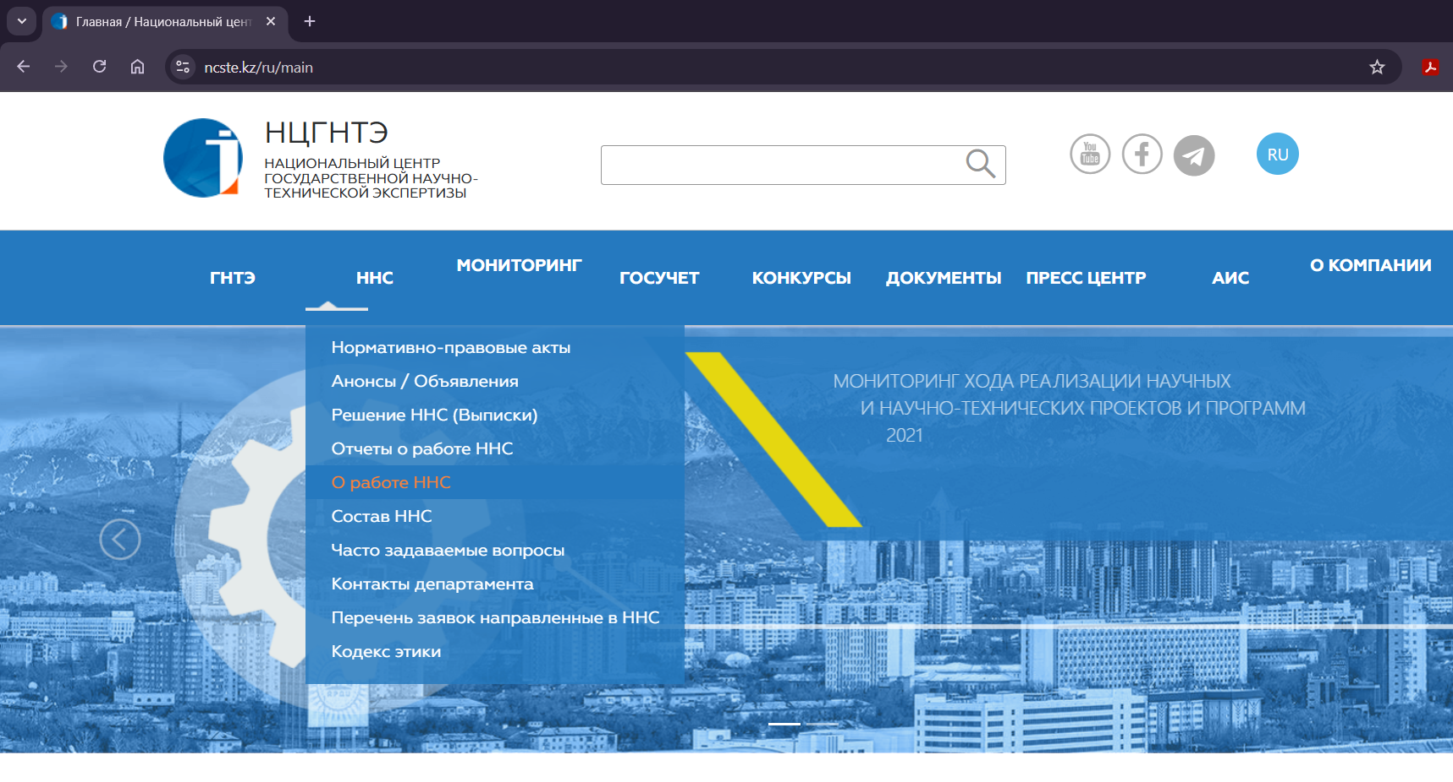
Раздел ННС на сайте www.ncste.kz
13

Slide 15

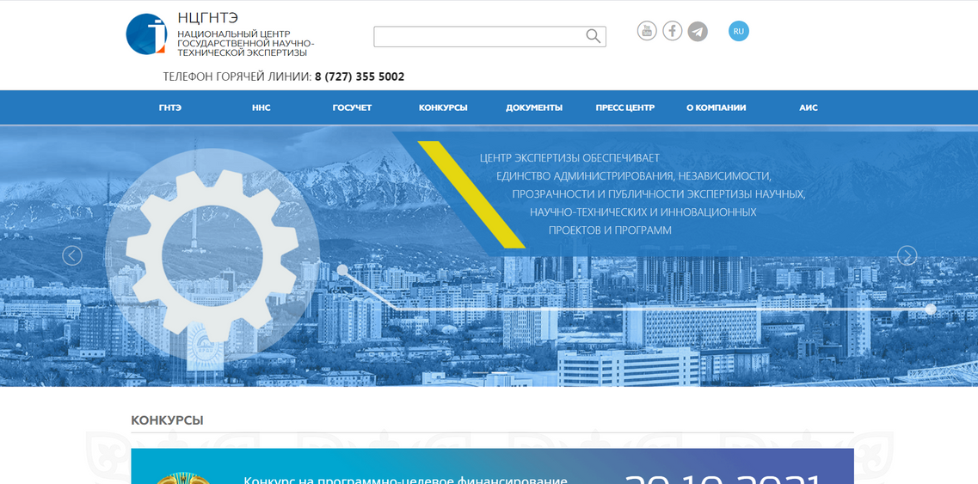

НАЦИОНАЛЬНЫЙ ЦЕНТР ГОСУДАРСТВЕННОЙ
НАУЧНО-ТЕХНИЧЕСКОЙ ЭКСПЕРТИЗЫ
БЛАГОДАРЮ
ЗА ВНИМАНИЕ !
г. Алматы, ул. Богенбай батыра, 221,
тел.: 8 (727) 344 11 10, вн. 300, 301, 304, 315
www.ncste.kz

